Slide 1

Práce s výsledkem prescoringu
Vladimír Švehla
July 16, 2010
Confidential
Notes:
PRA-CKJ033-20070131-16342P1E

Slide 2
Práce s výsledkem prescoringu
Popis procesu
Motivační varianta
Statická varianta

Slide 3
Popis procesu
  Eshop vhodně doplní na své stránky informaci o možnosti zjištění maximálního možného limitu zákazníka pro nákup na splátky formou:
    Textového odkazu (“Zjistěte si možnou výši nákupu na splátky” )
    Banneru (viz. přiložený soubor Plny_kosik.gif)
  Po kliknutí na odkaz nebo banner je zákazník přesměrován na stránku aplikace iPrescoringu (doporučuje se použít stávající okno prohlížeče)
  Zákazník zadá požadované vstupní údaje
  Zákazník je informován o výši možného nákupu na splátky
  Po kliknutí na tlačítko „Pokračovat v nákupu“ je zákazník vrácen zpět na stránky eshopu pomocí parametru Zpětné URL
  Informace o výši možného nákupu je přenesena zpět do eshopu (platí pro variantu s implementací)
Jak vypadá proces na straně eshopu?
Jak vypadá proces na straně Home Credit?
Notes:
PRA-CKJ033-20070131-16342P1E

Slide 4

Popis procesu – ukázka bannerového odkazu na aplikaci Prescoring
Notes:
PRA-CKJ033-20070131-16342P1E

Slide 5
Práce s výsledkem prescoringu
Popis procesu
Motivační varianta
Statická varianta

Slide 6
Motivační varianta
  Eshop prodejce bude na viditelném místě zobrazovat hodnotu parametru “Výsledek prescoringu”
  S touto hodnotou může eshop dále nakládat tak, aby zákazníka motivoval k pokračování v nákupu přidáváním dalších položek do nákupního košíku až po dosažení celé částky stanovené v parametru “Výsledek prescoringu”
  Za tímto účelem může eshop použít libovolnou stránku svojí prezentace.
  Příklady použití parametru “Výsledek prescoringu”:
    Nákupní košík – seznam položek
    Nákupní košík – výběr způsobu platby
    Náhled do nákupního košíku
    Detail produktu
Notes:
PRA-CKJ033-20070131-16342P1E

Slide 7
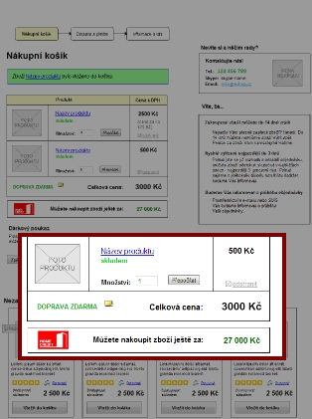
Motivační varianta
  Nákupní košík – seznam položek
    Do výpisu položek pod celkovou cenu doplňte logo Home Credit (preferovaný rozměr 60x36px)
    Vedle tohoto loga přidejte novou položku “Můžete nakoupit ještě za”
    Uvedená částka bude dána rozdílem mezi parametrem “Výsledek prescoringu” a celkovou cenou zboží v košíku.
Notes:
PRA-CKJ033-20070131-16342P1E

Slide 8
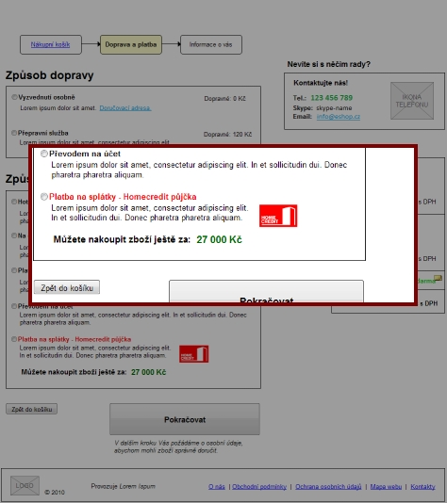
Motivační varianta
  Nákupní košík – výběr způsobu platby
    Do seznamu možností platby doplňte logo Home Credit (preferovaný rozměr 60x36px)
    Vedle tohoto loga přidejte novou položku “Můžete nakoupit ještě za”
    Uvedená částka bude dána rozdílem mezi parametrem “Výsledek prescoringu” a celkovou cenou zboží v košíku.
Notes:
PRA-CKJ033-20070131-16342P1E

Slide 9
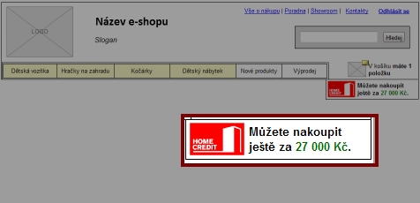
Motivační varianta
  Náhled do nákupního košíku
    Pod náhled nákupního košíku na všech stránkách doplňte nový boxík
    Do tohoto boxíku umístěte logo Home Credit a položku “Můžete nakoupit ještě za”
    Uvedená částka bude dána rozdílem mezi parametrem “Výsledek prescoringu” a celkovou cenou zboží v košíku.
Notes:
PRA-CKJ033-20070131-16342P1E

Slide 10
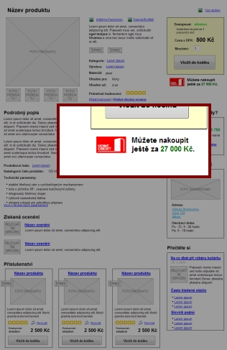
Motivační varianta
  Detail produktu
    Do detailu produktu, poblíž ceny produktu doplňte logo Home Credit (preferovaný rozměr 60x36px)
    Vedle tohoto loga přidejte novou položku “Můžete nakoupit ještě za”
    Uvedená částka bude dána rozdílem mezi parametrem “Výsledek prescoringu” a celkovou cenou zboží v košíku.
Notes:
PRA-CKJ033-20070131-16342P1E

Slide 11
Práce s výsledkem prescoringu
Popis procesu
Motivační varianta
Statická varianta

Slide 12
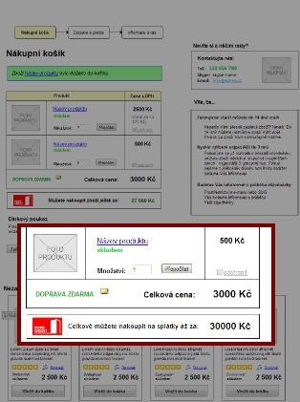
Statická varianta
  Nákupní košík – seznam položek
    Do výpisu položek pod celkovou cenu doplňte logo Home Credit (preferovaný rozměr 60x36px)
    Vedle tohoto loga přidejte novou položku “Celkově můžete nakoupit zboží na splátky až za”
    Uvedená částka bude dána pouze parametrem “Výsledek prescoringu”.
Notes:
PRA-CKJ033-20070131-16342P1E

